Slide 1
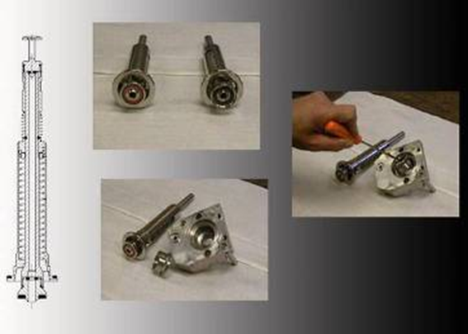
Un 5 % más de productividad para las botellas de 2 litros
Componente interno para la válvula de llenado de elevado caudal (SHF)
VALOR Y VENTAJAS |  | DESCRIPCIÓN
Un llenado más rápido Un 5 % más de productividad para las botellas de 2 litros |  | Componente interno con retorno de aire de 7 mm para llenadoras que trabajan con botellas de 1 litro o más. Un 5 % más de velocidad gracias a las válvulas HF Configuración interna con aumento del retorno de aire y eliminación del sifonado de válvula Piezas concernidas: Componente interno Válvula de presurización Soporte de la válvula
Valor: Eficiencia
Equipo: llenadoras
Código de catálogo: HS018

